Slide 1
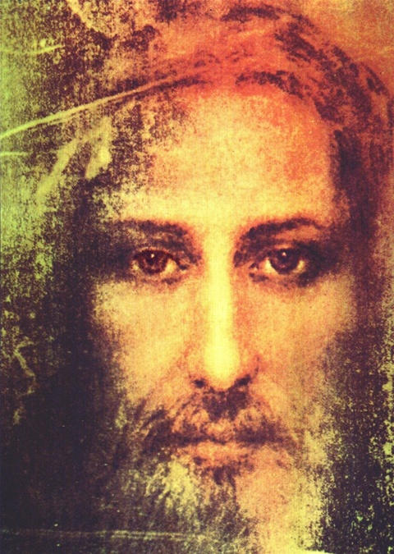

JESUCRISTO, SEÑOR Y CENTRO DE NUESTRA VIDA

Slide 2


Proceso Diocesano de Discernimiento
Asamblea Latino Americana

Slide 3

Oración Sínodo
Estamos ante ti, Espíritu Santo,
reunidos en tu nombre.
Tú que eres nuestro verdadero consejero:
ven a nosotros,
apóyanos,
entra en nuestros corazones.
Enséñanos el camino,
muéstranos cómo alcanzar la meta.
Impide que perdamos
el rumbo como personas
débiles y pecadoras.
No permitas que
la ignorancia nos lleve por falsos caminos
Concédenos el don del discernimiento,
para que no dejemos que nuestras acciones se guíen
por prejuicios y falsas consideraciones.
Condúcenos a la unidad en ti,
para que no nos desviemos del camino de la verdad y la justicia,
sino que en nuestro peregrinaje terrenal
nos esforcemos por alcanzar la vida eterna.
Esto te lo pedimos a ti,
que obras en todo tiempo y lugar,
en comunión con el Padre y el Hijo
por los siglos de los siglos. Amén.

Slide 4
Sínodo para la Sinodalidad en la Diócesis
El Sínodo es una nueva oportunidad de encuentro y diálogo para las comunidades.
No partimos de cero, hay un trabajo de las diócesis y la sistematización (informe nacional) un paso importante sobre los problemas y anhelos que han reconocido las comunidades y desde ahí partimos.
El desafío es promover la participación amplia y diversa durante la etapa diocesana: profundizar en lo que ya sabemos, abrir nuevos espacios de encuentro eclesial y salir al encuentro de personas y grupos alejados o marginados en la Iglesia.

Slide 5
Contexto
cambio climático, las migraciones…
Crisis social las distintas formas de injusticia, el racismo, la violencia y persecución.
En la Iglesia, el sufrimiento que experimentan los menores de edad y las personas vulnerables “a causa de abusos sexuales, de poder y de conciencia cometidos por un notable número de clérigos y personas consagradas”.
La Pandemia del COVID-19 ha puesto en evidencia las desigualdades existentes.

Slide 6

Objetivo del Sínodo
Escuchar, como todo el Pueblo de Dios, lo que el Espíritu Santo dice a la Iglesia.
Todo el Proceso Sinodal pretende promover una experiencia vivida de discernimiento, participación y corresponsabilidad

Slide 7
¿Que es Sinodalidad?
Es su naturaleza, su ser , como el caminar juntos y el reunirse en asamblea del Pueblo de Dios convocado por el Señor Jesús en la fuerza del Espíritu Santo para anunciar el Evangelio. Debe expresarse en el modo ordinario de vivir y obrar de la Iglesia.” (CTI)

Slide 8
¿Que es Sinodalidad?
“Precisamente el camino de la sinodalidad es el camino que Dios espera de la Iglesia del tercer milenio” (Papa Francisco).
Iluminados por la Palabra de Dios y unidos en la oración, podremos discernir los procesos para buscar la voluntad de Dios y seguir los caminos a los que Dios nos llama, hacia una comunión más profunda, una participación más plena y una mayor apertura para cumplir nuestra misión en el mundo.

Slide 9
El sentido
descubrir el rostro y
la forma de una Iglesia sinodal, en la que «cada uno tiene algo que aprender. Pueblo fiel, Colegio episcopal, Obispo de Roma:
uno en escucha de los otros; y todos en escucha del Espíritu Santo, el “Espíritu de verdad” (Jn 14,17), para conocer lo que Él “dice a las Iglesias” (Ap 2,7).

Slide 10

Finalidad / Esperanzas
Más bien pretende inspirar a la gente a soñar con la Iglesia que estamos llamados a SER
tejer RELACIONES NUEVAS Y MÁS PROFUNDAS
HACER florecer las esperanzas de la gente
estimular la CONFIANZA
CONSTRUIR PUENTES
ILUMINAR LAS MENTES
aprender UNOS DE OTROS
vendar las HERIDAS
CALENTAR LOS CORAZONES Y VIGORIZAR NUESTRAS MANOS PARA NUESTRA MISIÓN COMÚN
(DP, 32).

Slide 11
ACTITUDES
LA HUMILDAD EN LA ESCUCHA DEBE CORRESPONDER A LA VALENTÍA EN EL HABLAR: Se trata más bien de acoger lo que dicen los demás como un medio a través del cual el Espíritu Santo puede hablar para el bien de todos (1Co 12,7).
SER SINODAL REQUIERE DEDICAR TIEMPO PARA COMPARTIR: hablar con auténtica valentía y honestidad (parrhesia).

Slide 12
EL DIÁLOGO NOS LLEVA A LA NOVEDAD: Debemos estar dispuestos a cambiar nuestras opiniones a partir de lo que hemos escuchado de los demás.
APERTURA A LA CONVERSIÓN Y AL CAMBIO: A menudo nos resistimos a cuanto el Espíritu Santo nos está inspirando para emprender. Estamos llamados a abandonar actitudes de autocomplacencia y comodidad que nos llevan a tomar decisiones basándonos únicamente en cómo se han hecho las cosas en el pasado.
ACTITUDES

Slide 13
DEJAR ATRÁS LOS PREJUICIOS Y LOS ESTEREOTIPOS: El primer paso para escuchar es liberar nuestra mente y nuestro corazón de los prejuicios y estereotipos que nos llevan por el camino equivocado, hacia la ignorancia y la división.
ACTITUDES

Slide 14
SUPERAR LA PLAGA DEL CLERICALISMO: … todos compartimos una misma dignidad dentro del Santo Pueblo de Dios.
A imagen de Cristo, el verdadero poder es el servicio.
La Sinodalidad pide a los pastores que escuchen atentamente al rebaño.
Actitud para participar en el proceso sinodal que se les ha confiado, al igual que pide a los laicos que expresen libre y honestamente sus opiniones. Cada uno escucha al otro por amor, en un espíritu de comunión y de misión común. Así, la fuerza del Espíritu Santo se manifiesta de múltiples maneras en todo el Pueblo de Dios y a través de este.
ACTITUDES

Slide 15
ACTITUDES
HACER NACER LA ESPERANZA: objetivo ser fiel a Dios y servir a su Pueblo. Estamos llamados a ser faros de esperanza, no profetas de desventuras.

Slide 16
Evitar las trampas (resistencias)
La tentación de querer dirigirnos a nosotros mismos en lugar de ser dirigidos por Dios.
La tentación de concentrarnos en nosotros mismos y en nuestras preocupaciones inmediatas.
La tentación de ver sólo “problemas”.
La tentación de tratar el Sínodo como una especie de parlamento.
La tentación de escuchar sólo a los que ya participan en las actividades de la Iglesia.

Slide 17
Para ser verdaderamente Sinodal
El proceso sinodal es, ante todo, un PROCESO ESPIRITUAL. No es un ejercicio mecánico de recopilación de datos, ni una serie de reuniones y debates.
LA ESCUCHA SINODAL ESTÁ ORIENTADA AL DISCERNIMIENTO. Nos exige aprender y ejercitar el arte del discernimiento personal y comunitario:
Nos escuchamos unos a otros,
escuchamos nuestra tradición de fe,
Y los signos de los tiempos, para discernir lo que Dios nos dice a todos.
“…Escucha de Dios, hasta escuchar con él el clamor del pueblo; escucha del pueblo, hasta respirar en él la voluntad a la que Dios nos llama” (Francisco)

Slide 18
Los Sínodos son un momento para soñar y “pasar tiempo con el futuro”:

Slide 19



  Discernimiento nacional
3ª Asamblea Eclesial Nacional
Consulta Latinoamericana
I Asamblea Latinoamericana
Sínodo sinodalidad
Sínodo de obispos sinodalidad
El proceso diocesano la lleva
Pero la renovación se hace en casa
Aporta a lo nacional
Aporta al Sínodo

Slide 20
Lo que no podemos perder:
Libertad y creatividad Diversidad de las diócesis Fidelidad de los aportes

Slide 21
DÉMOSLE OTRA VUELTA
No empezamos desde cero.

Slide 22
Instrumento para grupos que quieren profundizar en el proceso de discernimiento que el Pueblo de Dios está haciendo
¿Qué es?

Slide 23
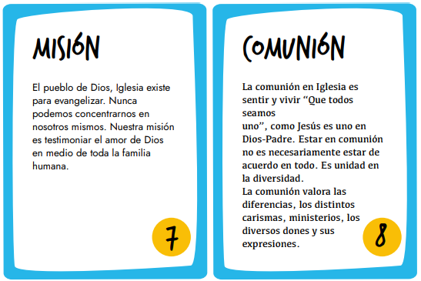
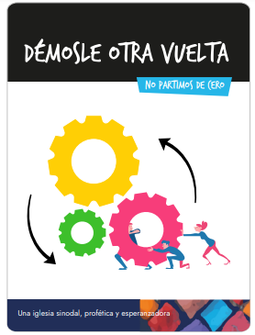
Set de 56 tarjetas temáticas

Slide 24
1°
RECONOCER
Primer momento

Slide 25
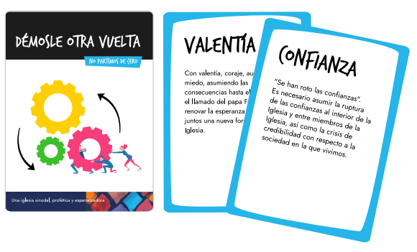
¿De qué se trata?
Repartir 2 cartas por participante.
Se elige quien parte, este/a saca una carta y la lee en voz alta o coloca de forma visible para que la vean todos.
Si alguien quiere esa carta debe decir YO, siempre debe quedar con dos carta en la mano.
Entre las cartas que se tengan se debe escoger solo una.

Slide 26
2°
INTERPRETAR
Segundo momento

Slide 27
¿De qué se trata?
Leer reflexión que se presenta en el instructivo, cada carta tiene la suya.
(según el número en la parte inferior)
Cada persona tiene un minuto para hablar sin ser interrumpido.
Todos tiene derecho a ser escuchados, así como todos tienen derecho a hablar.

Slide 28
3°
ELEGIR
Tercer momento

Slide 29
¿De qué se trata?
Secre
toma nota Conclusiones
Se entregan al azar
Se contesta las preguntas de Pauta
Ser muy claros , precisos
En la respuesta
Se deben anotar en la pauta y entregar en vicaria pastoral

Slide 30
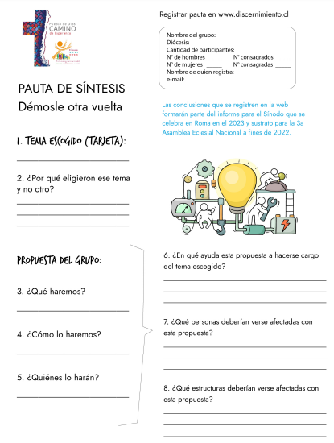
PAUTA DE SíNTESIS

Slide 31
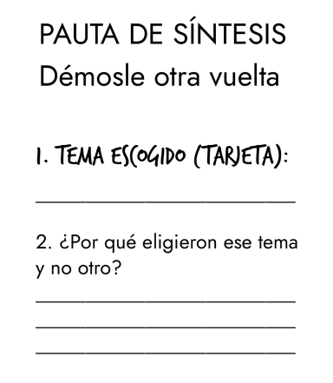
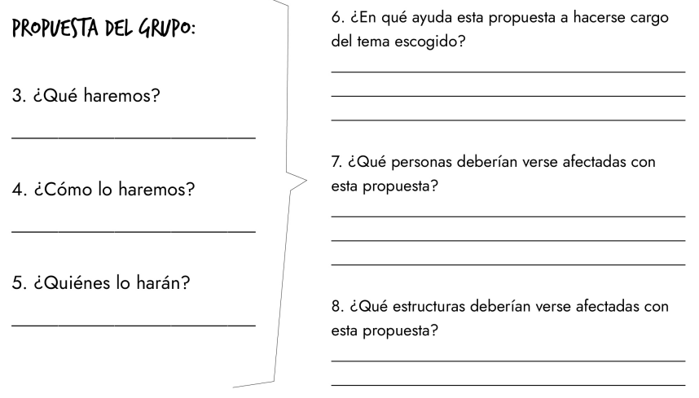

Slide 32
